Slide 1





Từ
đồng âm

Slide 2
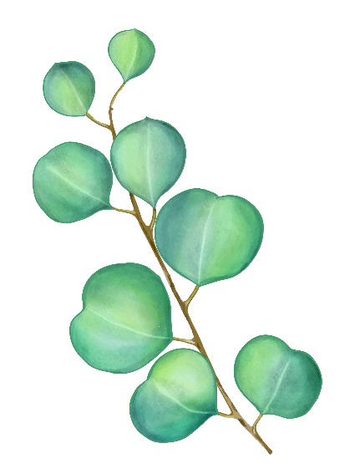
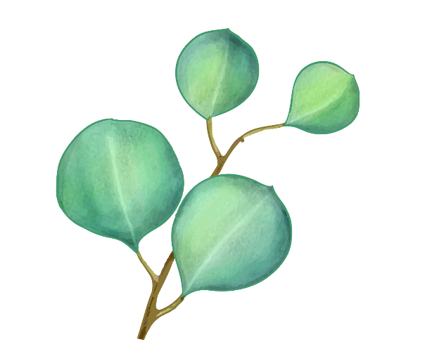
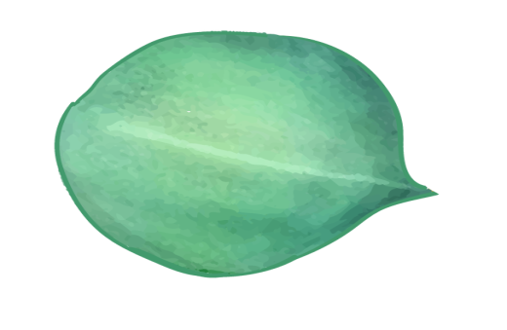



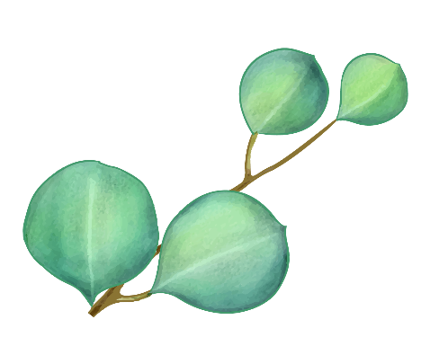


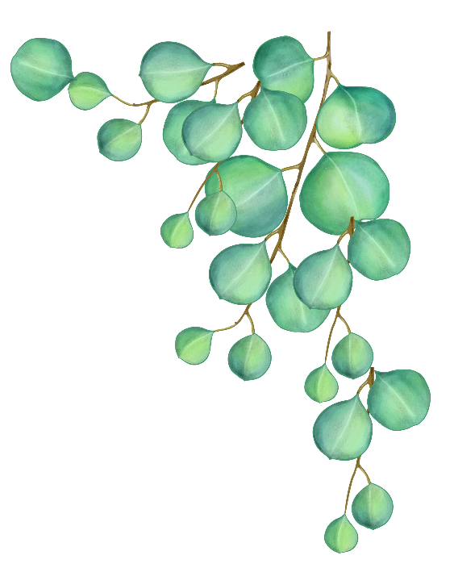
Thế nào là từ đồng âm?
01
CONTENTS
目录
Sử dụng từ đồng âm
02
03
Luyện tập

Slide 3
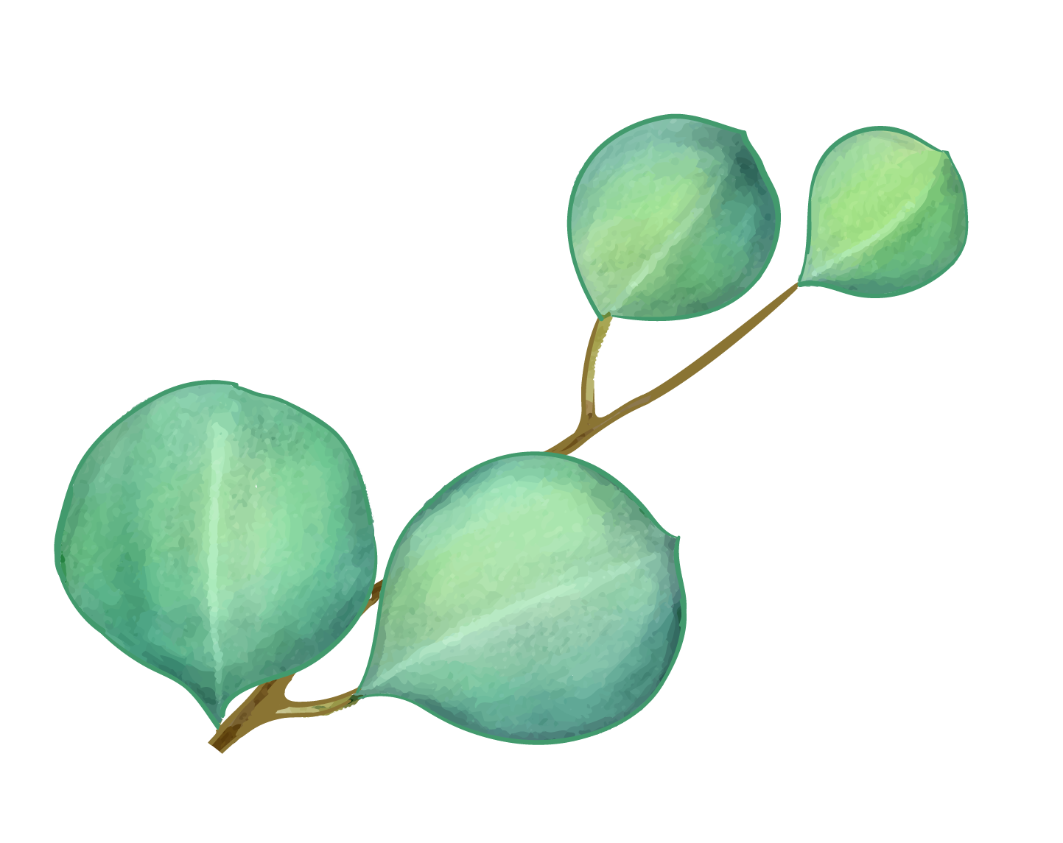


I. Thế nào là từ đồng âm?

Slide 4

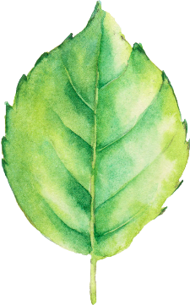
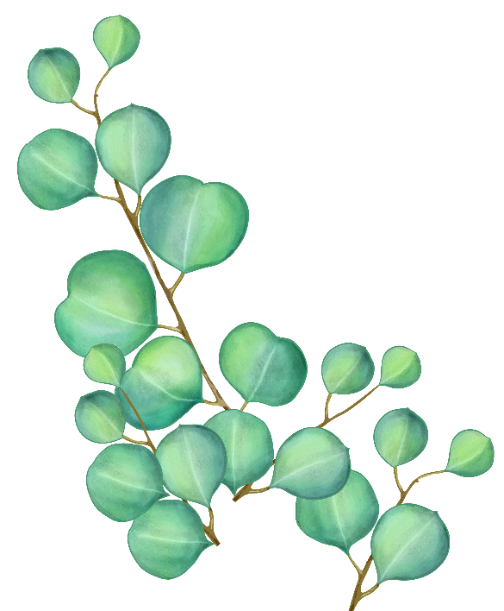
Nghĩa của các từ lồng trên có liên quan gì đến nhau không? Em hãy giải thích nghĩa của từ đó/ miêu tả từ đó:
Con ngựa đang đứng bỗng lồng lên.
Mua được con chim, bạn tôi nhốt ngay vào lồng.

Slide 5
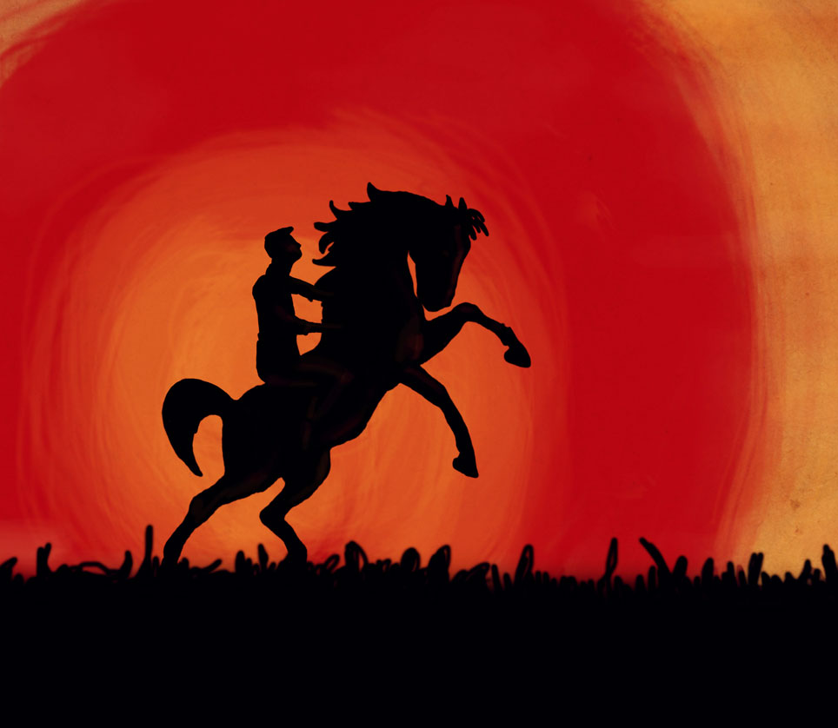
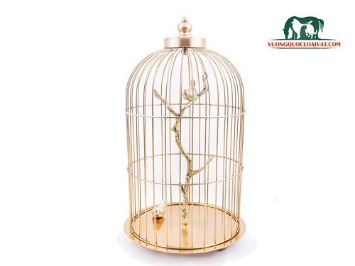
Lồng: Đồ vật đan bằng tre, dùng để nhốt gia cầm
Lồng: Con ngựa chồm lên, hung dữ

Slide 6

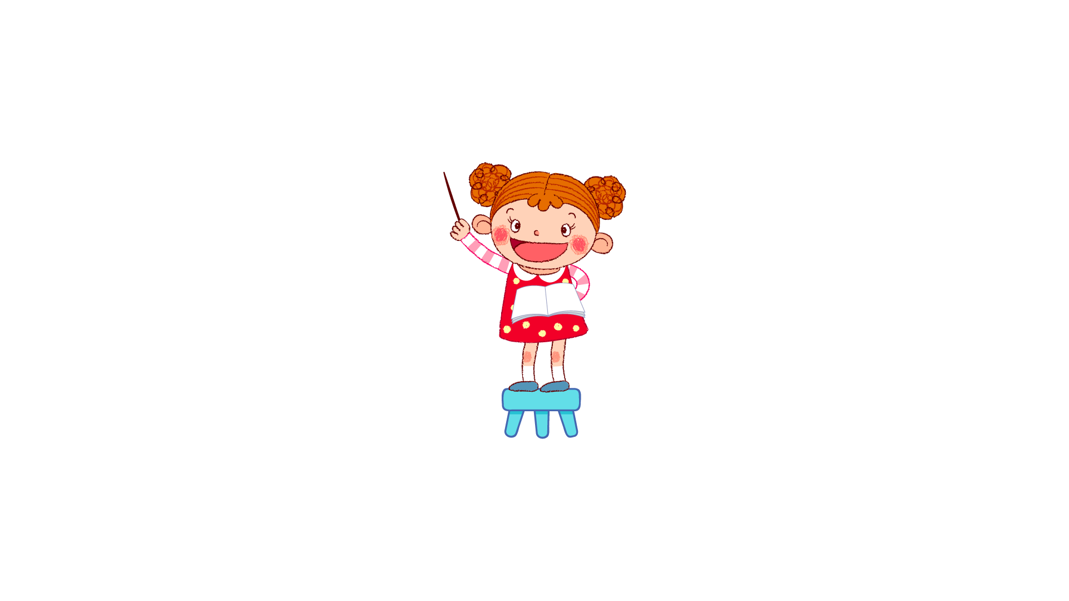
Em có nhận xét gì về nghĩa và cách phát âm của các từ lồng nêu trên?
Những từ như vậy thì được gọi là từ đồng âm.
Phát âm giống nhau, nghĩa khác nhau

Slide 7
GHI NHỚ 1
Từ đồng âm là những từ giống nhau về âm thanh những nghĩa khác xa nhau, không liên quan gì với nhau

Slide 8
Thảo luận theo bàn
So sánh từ đồng âm và từ đồng nghĩa
Từ đồng âm
Từ đồng nghĩa
→Những từ có âm thanh giống nhau nhưng nghĩa khác nhau, không liên quan đến nhau.
→Những từ có nghĩa giống nhau hoặc gần giống nhau
VD:
+ Quả = Trái
+ Bố = Ba = Cha
…
VD:
+ Con ngựa đang đứng bỗng lồng lên.
+ Tôi nhốt chim vào lồng.

Slide 9
II. Sử dụng từ đồng âm?

Slide 10
Nhờ đâu mà em hiểu được nghĩa của từ “lồng” trong 2 câu:
Con ngựa đang đứng bỗng lồng lên.
Mua được con chim, bạn tôi nhốt ngay vào lồng.
➔ Dựa vào ngữ cảnh của câu nói.

Slide 11

Từ “kho” trong câu “Đem cá về kho” được hiểu theo những nghĩa nào?
Nấu kĩ thức ăn mặn cho ngấm các gia vị
1
Chỗ tập trung cất giữ của cải, sản phẩm, hàng hóa hoặc nguyên vật liệu …
2

Slide 12
Từ “kho” trong câu “Đem cá về kho” được hiểu theo những nghĩa nào?
Nấu kĩ thức ăn mặn cho ngấm các gia vị
1
Chỗ tập trung cất giữ của cải, sản phẩm, hàng hóa hoặc nguyên vật liệu …
2

Slide 13
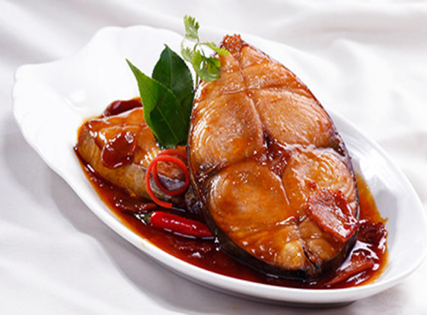
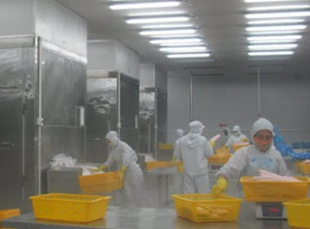
Thêm vào câu “Đem cá về kho” một vài từ để câu trở thành đơn nghĩa.
Đem cá về mà kho
Đem cá về nhập kho

Slide 14

Bài tập nhanh: Từ “ăn” trong ví dụ sau có phải là từ đồng âm không?
Hôm nay ăn gì nhỉ?
Cô ấy thật ăn ảnh!
Không. Đây là từ nhiều nghĩa vì giữa chúng có mối quan hệ ngữ nghĩa nhất định.
Ăn (1) là nghĩa gốc, “ăn” (2) là nghĩa chuyển

Slide 15
GHI NHỚ 1
Trong giao tiếp, phải chú ý đến ngữ cảnh để tránh hiểu sai nghĩa của từ hoặc dùng từ với nghĩa nước đôi do hiện tượng đồng âm.

Slide 16
III. Luyện tập

Slide 17
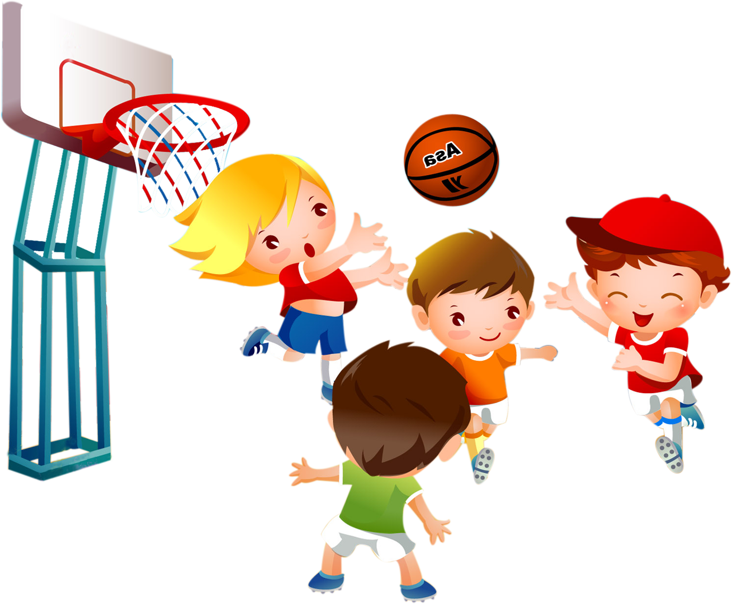
TRÒ CHƠI
SIÊU SAO BÓNG RỔ

Slide 18
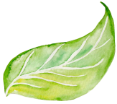



LUẬT CHƠI
GV: Chia lớp thành 2 đội; Chuẩn bị rổ và bóng
2 người trong 1 đội = 1 lượt chơi. Người 1 đứng cách người 2 khoảng 5 m. Người 1 ném bóng, người 2 đỡ bóng.
Nếu bóng trúng vào rổ được công 1 điểm. Bóng trượt ra ngoài thì phải trả lời câu hỏi, trả lời đúng được cộng 1 điểm
Lân lượt chơi như vậy cho đến hết câu hỏi. Đội nào nhiều điểm nhất sẽ giành chiến thắng.

Slide 19

Dòng nào nói đúng khái niệm về từ đồng âm?
B. Những từ giống nhau về âm thanh nhưng nghĩa không liên quan gì với nhau.
A. Những từ giống nhau về âm thanh.
C. Những từ giống nhau về ý nghĩa nhưng viết khác nhau.
D. Những từ có nghĩa trái ngược nhau.

Slide 20
Cơ sở để phân biệt phân biệt từ đồng âm là gì ?
A
Hình thức âm thanh của từ
C
Quan hệ giữa các từ trong câu
B
Ý nghĩa của từ
D
Vai trò ngữ pháp của từ

Slide 21
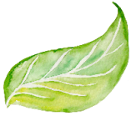
Để tránh những hiểu lầm do hiện tượng đồng âm gây ra, cần phải chú ý điều gì khi giao tiếp?
A. Chú ý đầy đủ ngữ cảnh, dùng từ chính xác, để tránh sai nghĩa của từ trong câu
B. Chú ý thông báo rằng mình sắp sửa dùng từ đồng âm
C. Chú ý phát âm thật chính xác.
D. Tất cả các đáp án trên

Slide 22

Dòng nào sau đây đều là các từ đồng âm ?
A. Bàn bạc, luận bàn, bàn cãi
C. Bình yên, bình an, bình tĩnh
B. Mai một, hoa mai, mai táng

Slide 23

Tìm từ đồng âm với từ chân trong câu sau "Mỗi khi trái gió trở trời , cái chân tôi lại dở chứng đau nhức."
A. Chân thật
B. Chân lý
C. Chân giả
D. Chân thành

Slide 24
Dòng nào sau đây đều là các từ đồng âm ?
A. Ngựa lồng, lồng chim, lồng ruột chăn bông.
B. Đánh mìn, đánh đàn, đánh luống.
C. Đảng phái, đảng phí, đảng viên.
D. Ăn diện, ăn cỗ, ăn chơi.

Slide 25


Các từ sau là đồng âm hay đồng nghĩa ?
          Tiền tài - Tiền lương
          Năng lực - Năng khiếu
          Tiền tuyến - Tiền vệ
A. Đồng âm
B. Đồng nghĩa

Slide 26
Dòng nào sau đây đều là các từ đồng âm ?
A. Thân mật, Ong mật, mật mã
B. Mẫu mực, gương mẫu
C. Giáo viên, giáo sư, giáo sinh

Slide 27
Các từ sau là đồng âm hay đồng nghĩa ?
          Bàn bạc - Bàn học
          Thu hoạch - Mùa thu
A. Đồng âm
B. Đồng nghĩa

Slide 28
Dòng nào sau đây không phải đều là các từ đồng âm ?
A. Thu mua, thu hoạch
B. Chiến tranh, tranh chấp
C. Tiền bạc, tiền phương, tiền lương

Slide 29

HD tự học ở nhà
Ôn tập lại bài cũ
Tìm/ viết 1 câu chuyện sáng tạo , có sử dụng từ đồng nghĩa.
Chuẩn bị bài mới

Slide 30
TẠM BIỆT CÁC EM!
CHÚC CÁC EM HỌC TỐT

